Slide 1

Основные моменты заполнения первичного пакета документов для обращения в АО Корпорация «МСП»
Москва, 2018 г.

Slide 2
Чек - лист
ДА
ДА
ДА
ДА
нет
ДА
ДА
ДА
ДА
ДА
ДА
ДА
ДА
ДА
ДА
ДА
17%
2

Slide 3
Заявка на получение гарантии
Гарантия для инвестиций
100 млн рублей
64 месяца
Раз в год
180 млн рублей
2

Slide 4
Заявка на получение гарантии
Программы льготного финансирования субъектов МСП
Не требуется
-
-
180 млн рублей
2

Slide 5
Заявка на получение гарантии
2

Slide 6
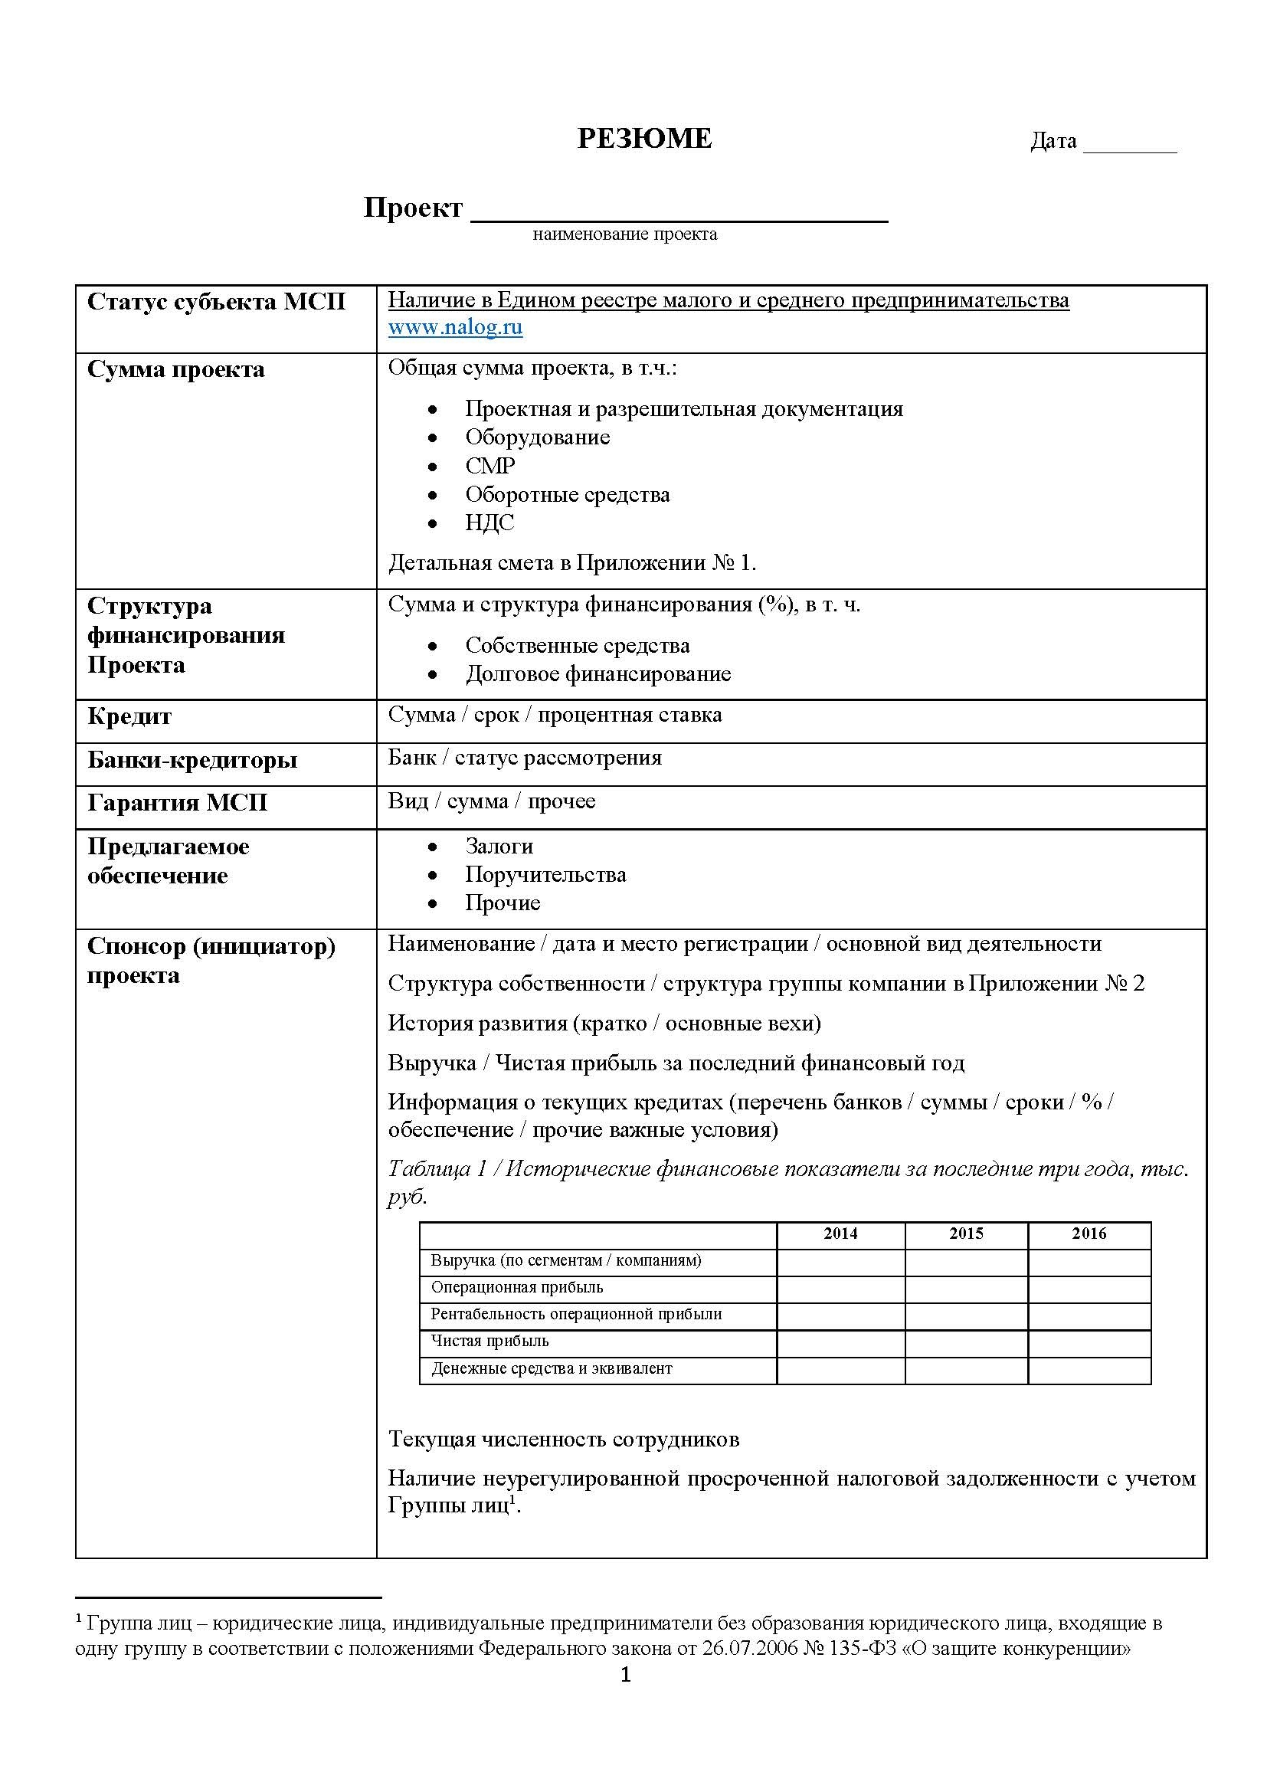
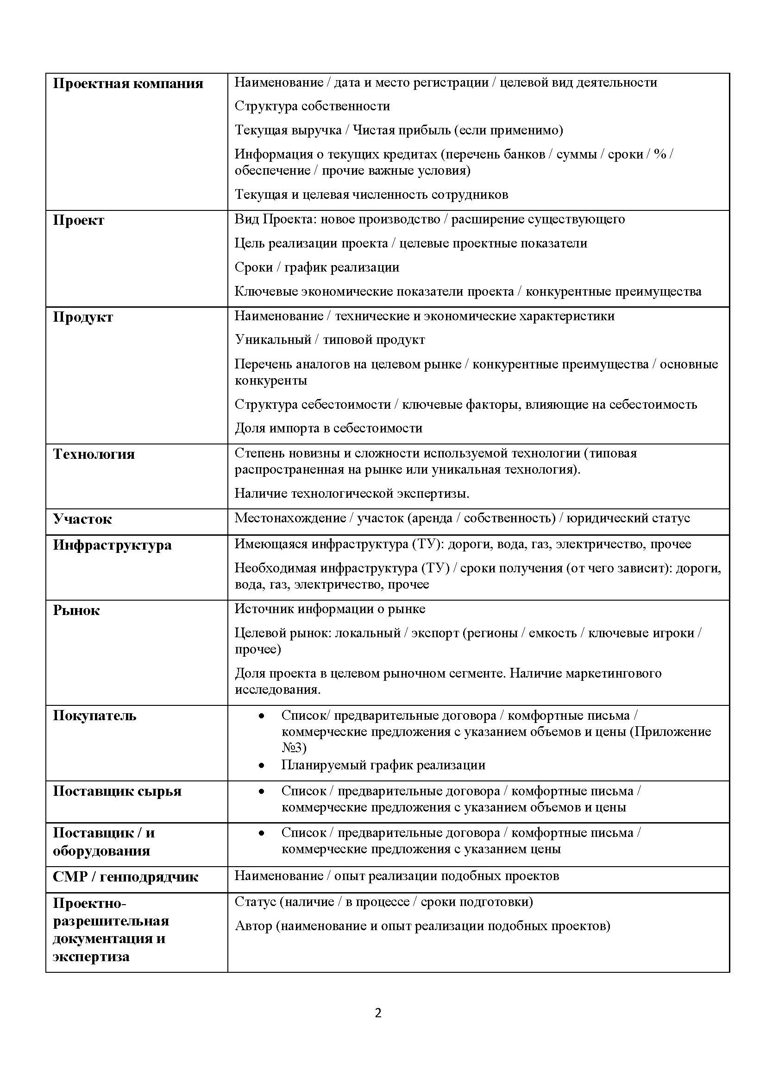
Резюме проекта
2

Slide 7
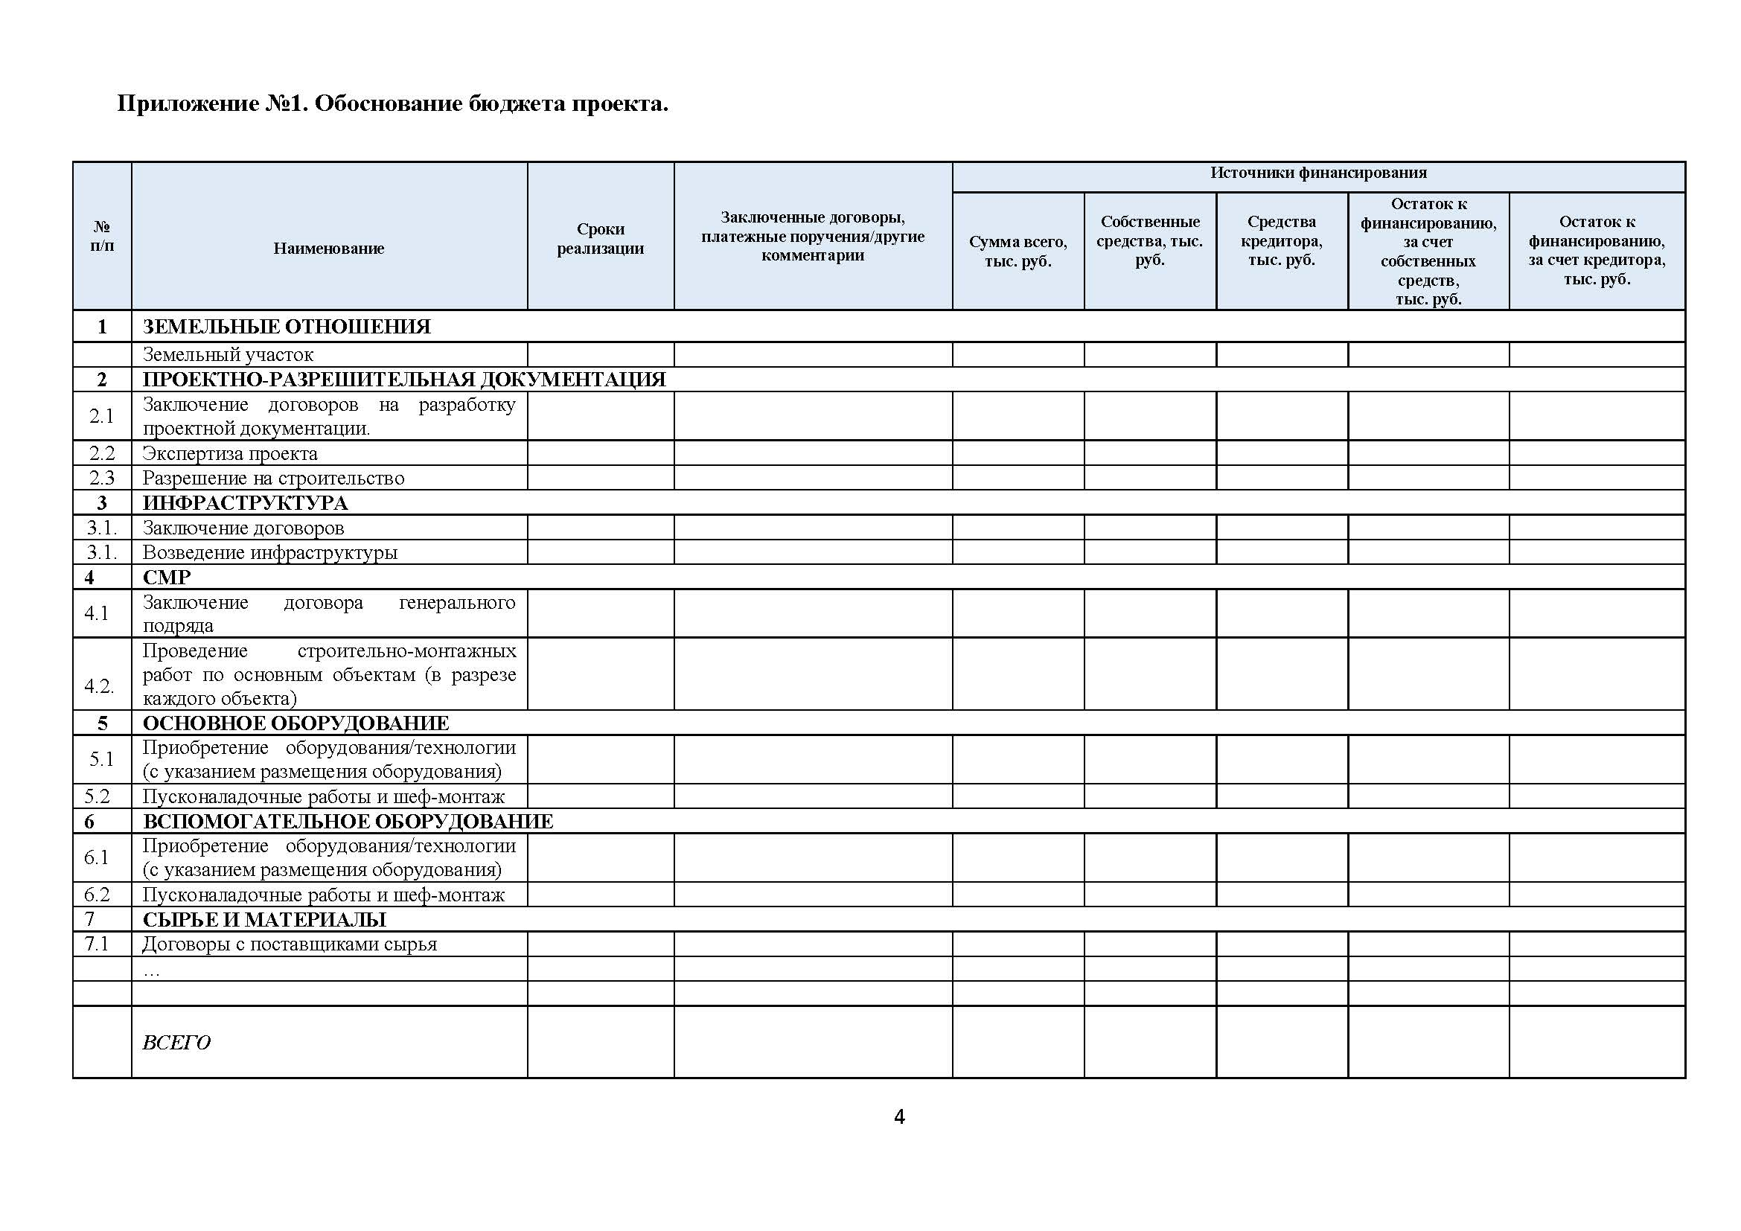
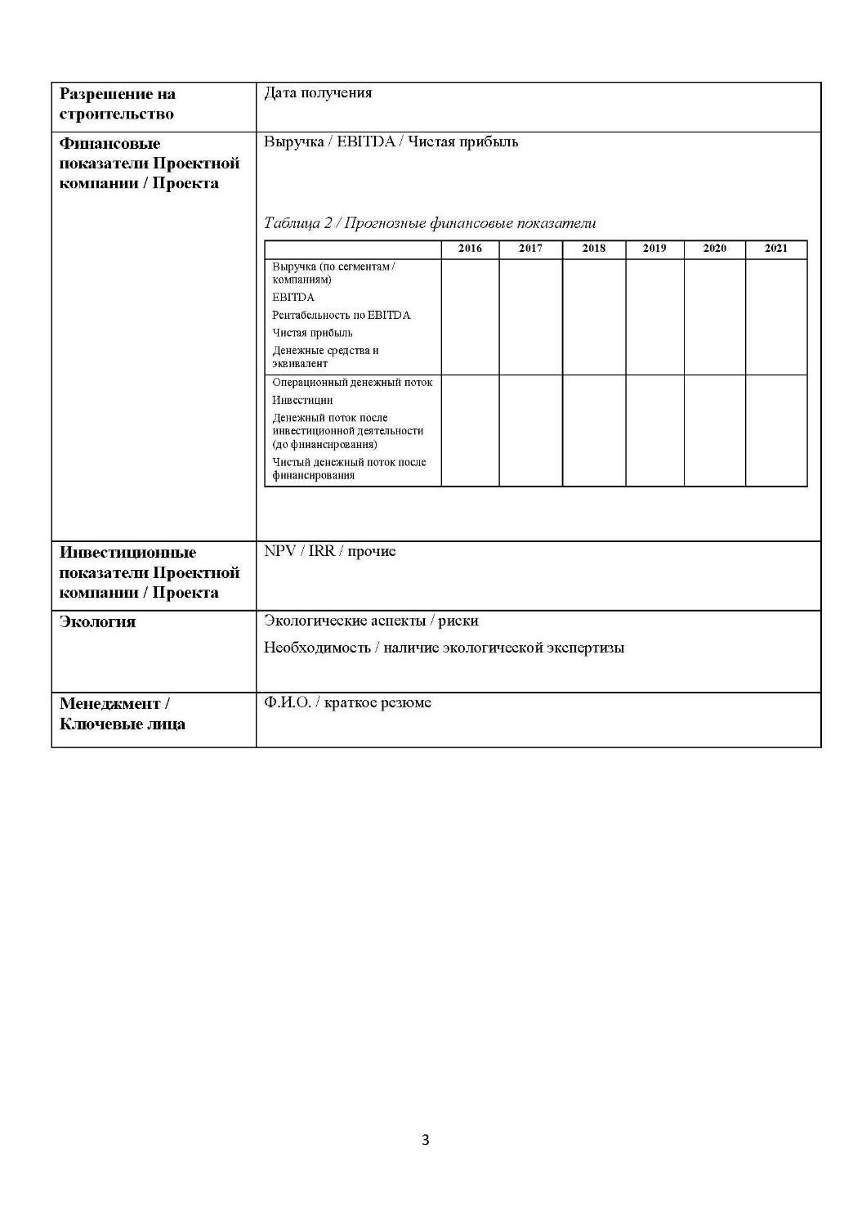
Резюме проекта
2

Slide 8
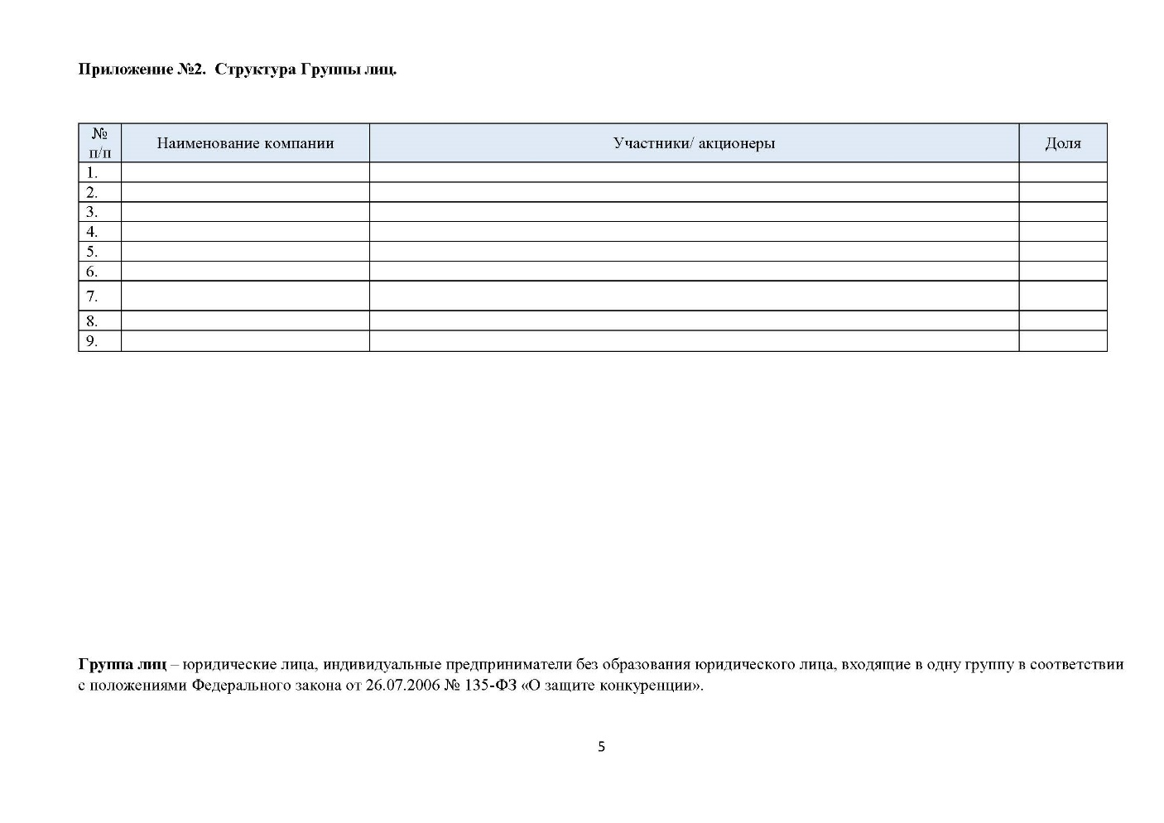
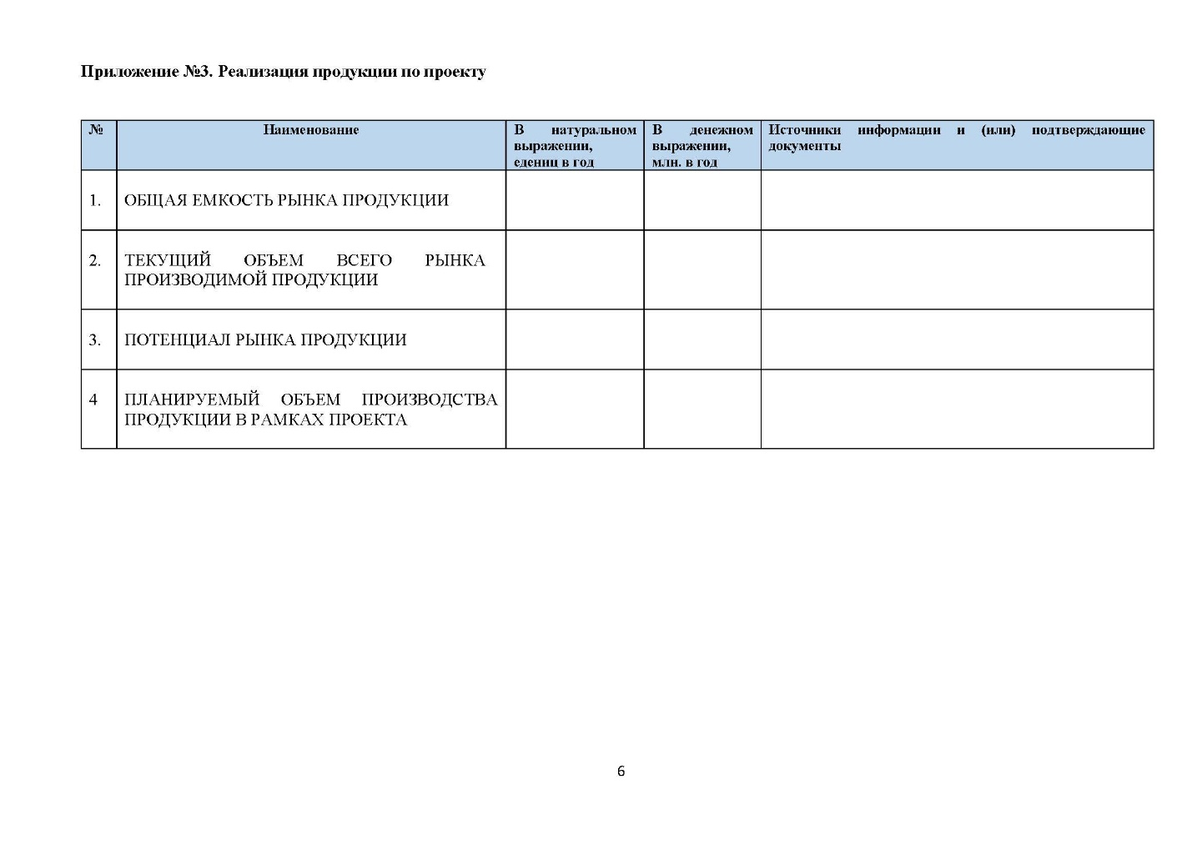
Резюме проекта
2

